Slide 1


সু-স্বাগতম

Slide 2

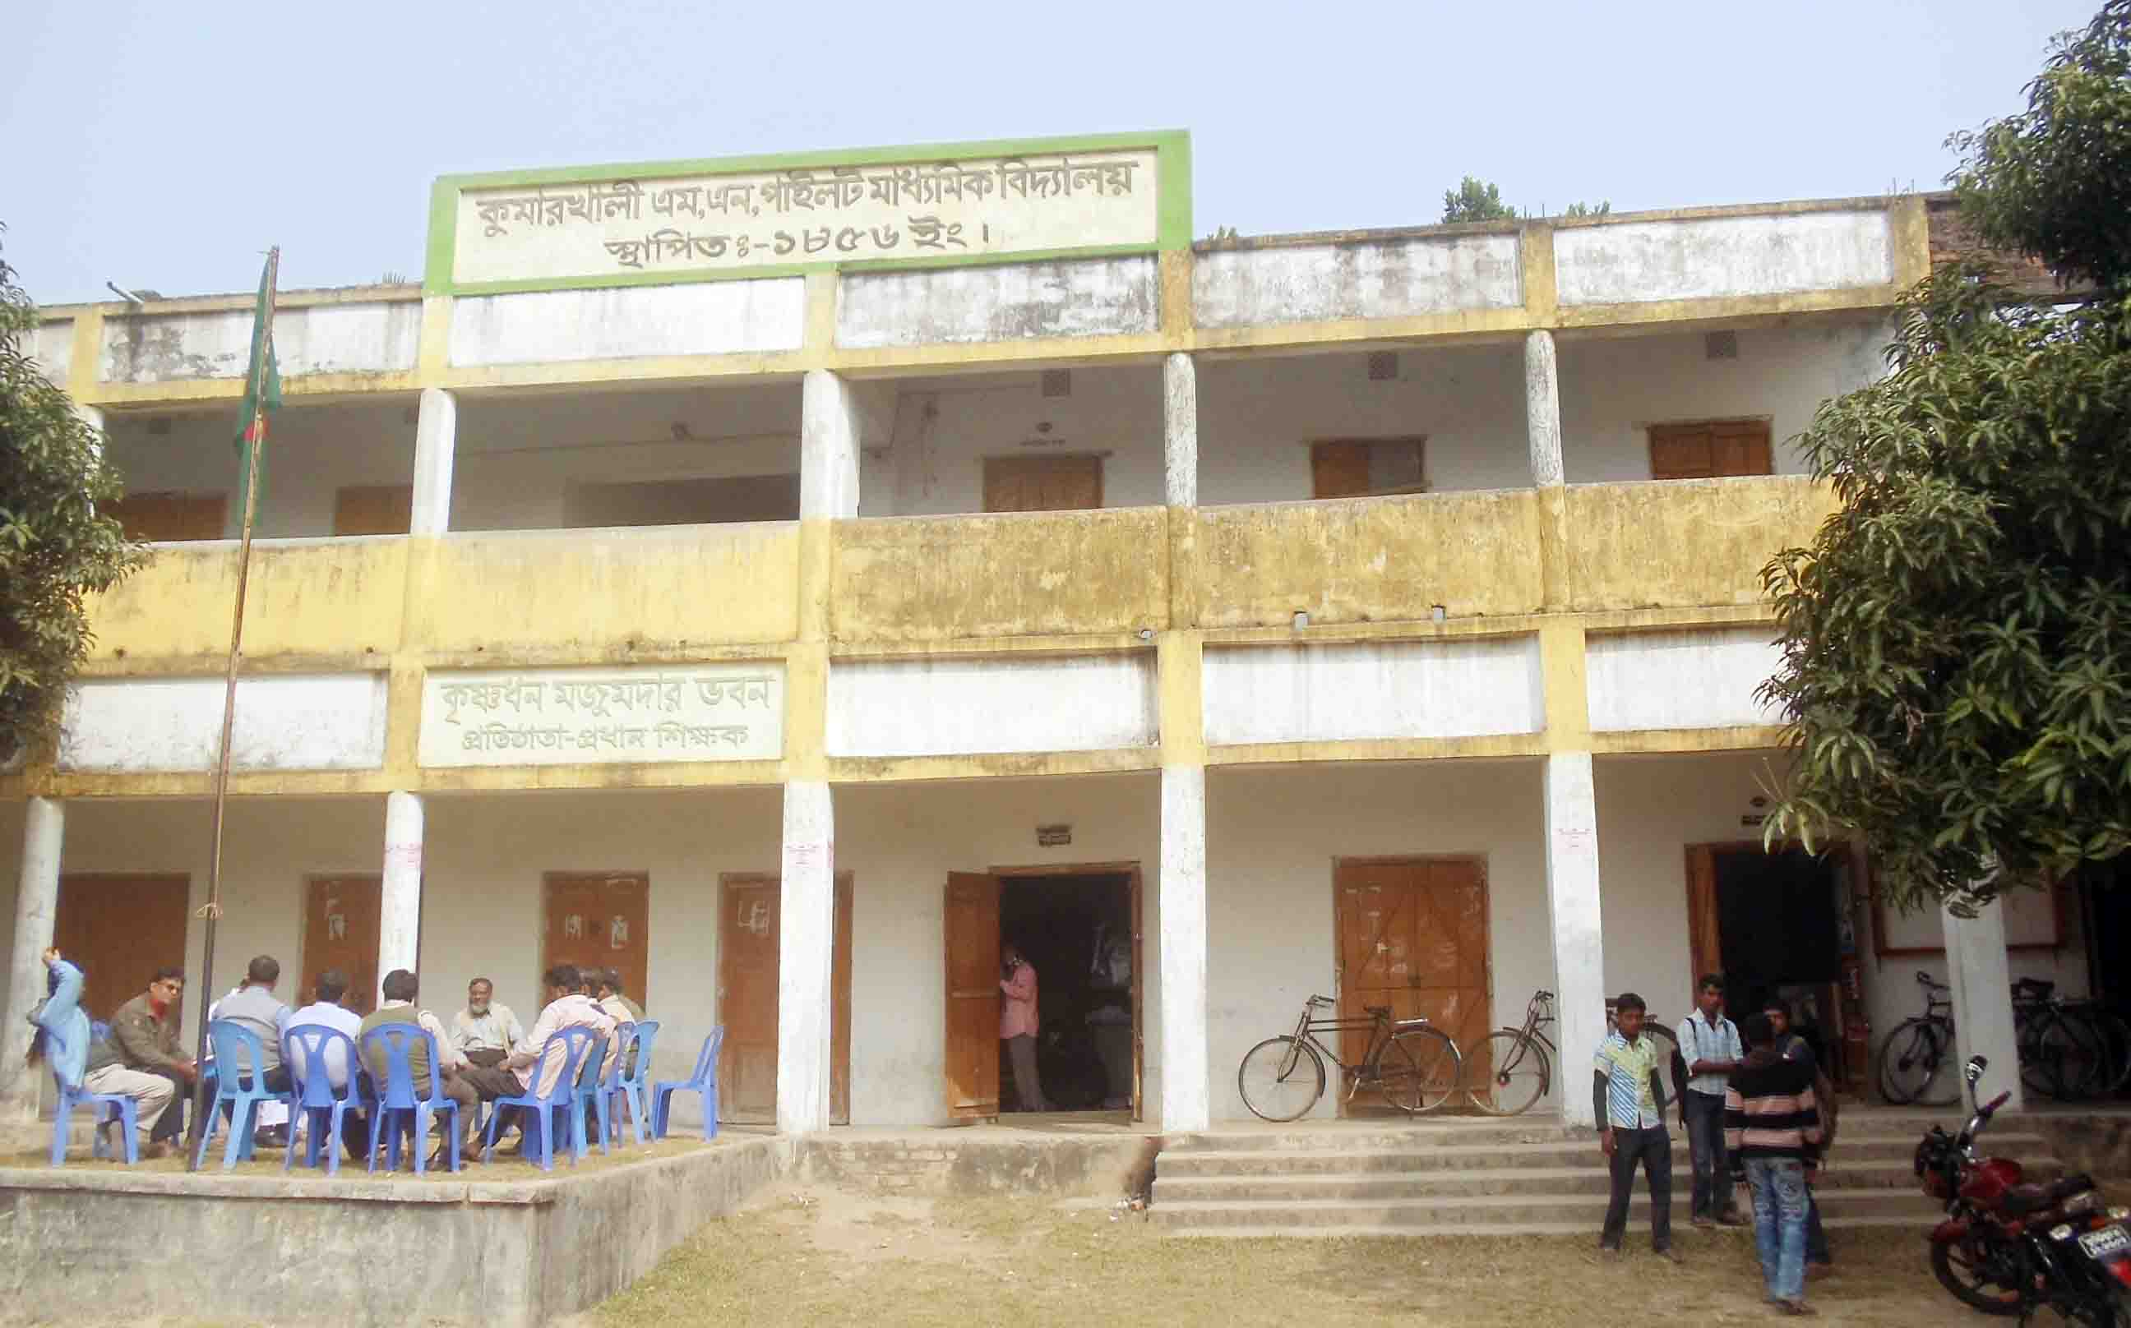
পরিচিতি
তৌহিদুল ইসলাম
সহকারি শিক্ষক
কুমারখালি এম এন পাইলট মাধ্যমিক বিদ্যালয়
কুমারখালি, কুষ্টিয়া
E-mail : touhedul82@gmail.com
Mobail: 01925829582
পাঠ পরিচিতি
বিষয়ঃ গণিত
৬ষ্ঠ শ্রেণি
আলোচ্য বিষয়ঃ বীজগনিত
(3য় অধ্যায় )

Slide 3
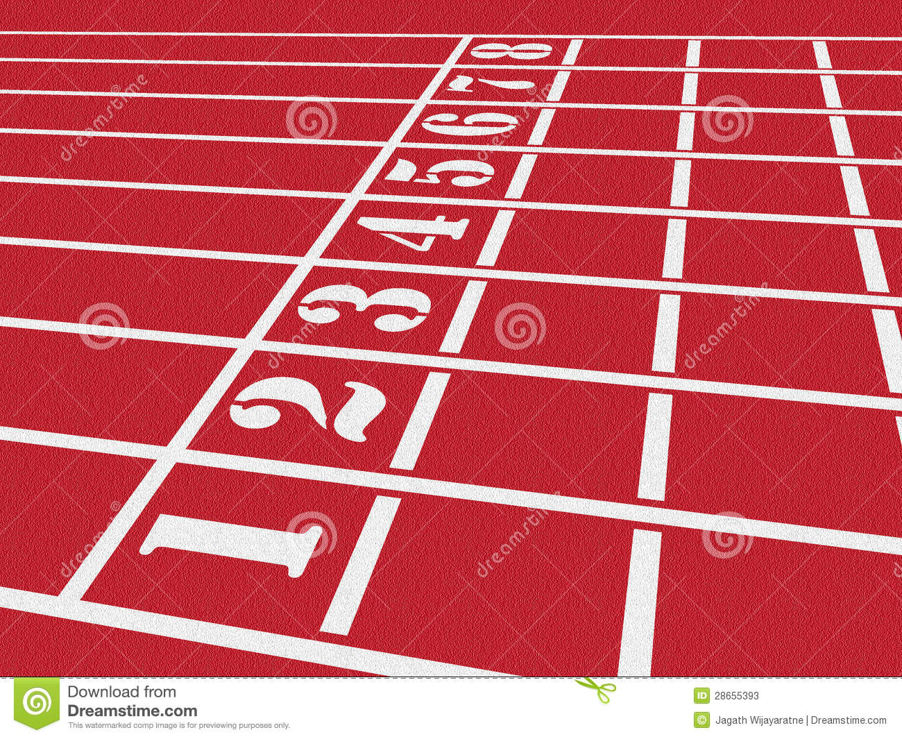
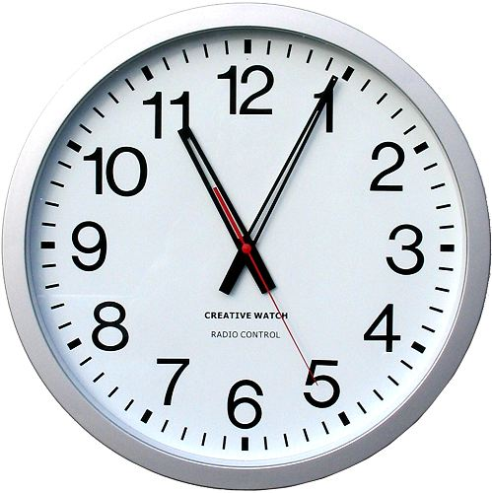
ছবিগুলোতে আমরা কী দেখছি?

Slide 4
তাহলে পাঠের বিষয়
সংখ্যারেখা ব্যবহার করে যোগ/ বিয়োগ নির্ণয়

Slide 5
শিখনফল
সংখ্যারেখা কী তা বলতে পারবে।
সংখ্যারেখায় ধনাত্মক ও ঋনাত্মক সংখ্যার অবস্থান সনাক্ত করতে পারবে।
সংখ্যারেখা ব্যবহার করে যোগ করতে পারবে।
।

Slide 6
কোন সংখ্যাকে রেখার মাধ্যমে প্রকাশ করাকে সংখ্যারেখা বলে।
ঋনাত্মক
ধনাত্মক
-7 -6 -5 -4 -3 -2 -1
0 1 2 3 4 5 6 7
সংখ্যারেখায় দুই ধরনের রাশি ব্যবহার করা হয়
১. ধনাত্মক রাশি
২. ঋনাত্মক রাশি

Slide 7
তাহলে বলতে পারি
১. শূন্য থেকে বড় ‘+’ চিহ্নযুক্ত রাশিকে ধনাত্মক রাশি বলে ।
২. শূন্য থেকে ছোট ‘-’ চিহ্নযুক্ত রাশিকে ঋনাত্মক রাশি বলে ।

Slide 8
-3
+7
+5
+7
-3 -2 -1 0 1 2 3 4 5 6 7 8 9 10
- 3
+ 5

Slide 9
9+(-6)
আমরা নিচের সমস্যাটির সমাধান দেখি।
-6
9
-3 -2 -1 0 1 2 3 4 5 6 7 8 9 10
3

Slide 10
আমরা সংখ্যা রেখার আরেকটি সমাধান দেখি।
-2
-5 + (– 2)
-5
-7 -6 - 5 - 4 -3 -2 -1
0
1 2 3 4 5 6 7 8
-7

Slide 11
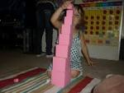

একক কাজ
১. (-8) – (-10) এর মান নির্ণয় কর ।

Slide 12

দলীয় কাজঃ
১. সংখ্যারেখায় যোগ করঃ 6+(-2)

Slide 13
মূল্যায়নঃ
সংখ্যারেখা কী ?
১.
২.
ধনাত্মক সংখ্যা ও ঋণাত্মক সংখ্যা কাকে বলে?
৩.
ধনাত্মক সংখ্যার অবস্থান শূণ্য এর কোন পাশে?

Slide 14



বাড়ির কাজ
১. মান নির্ণয় করঃ (-7) – 8 – (25)

Slide 15
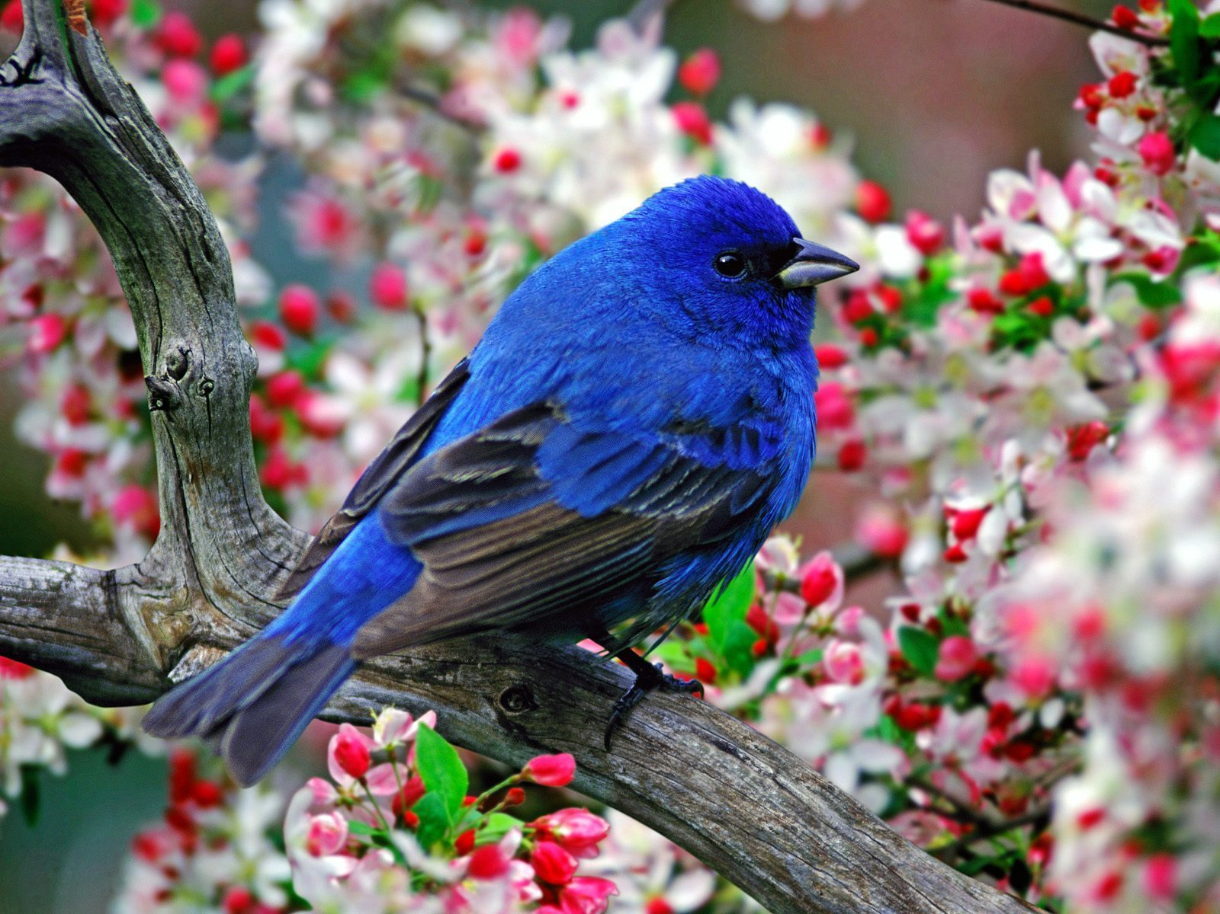

ধন্যবাদ

